Slide 1
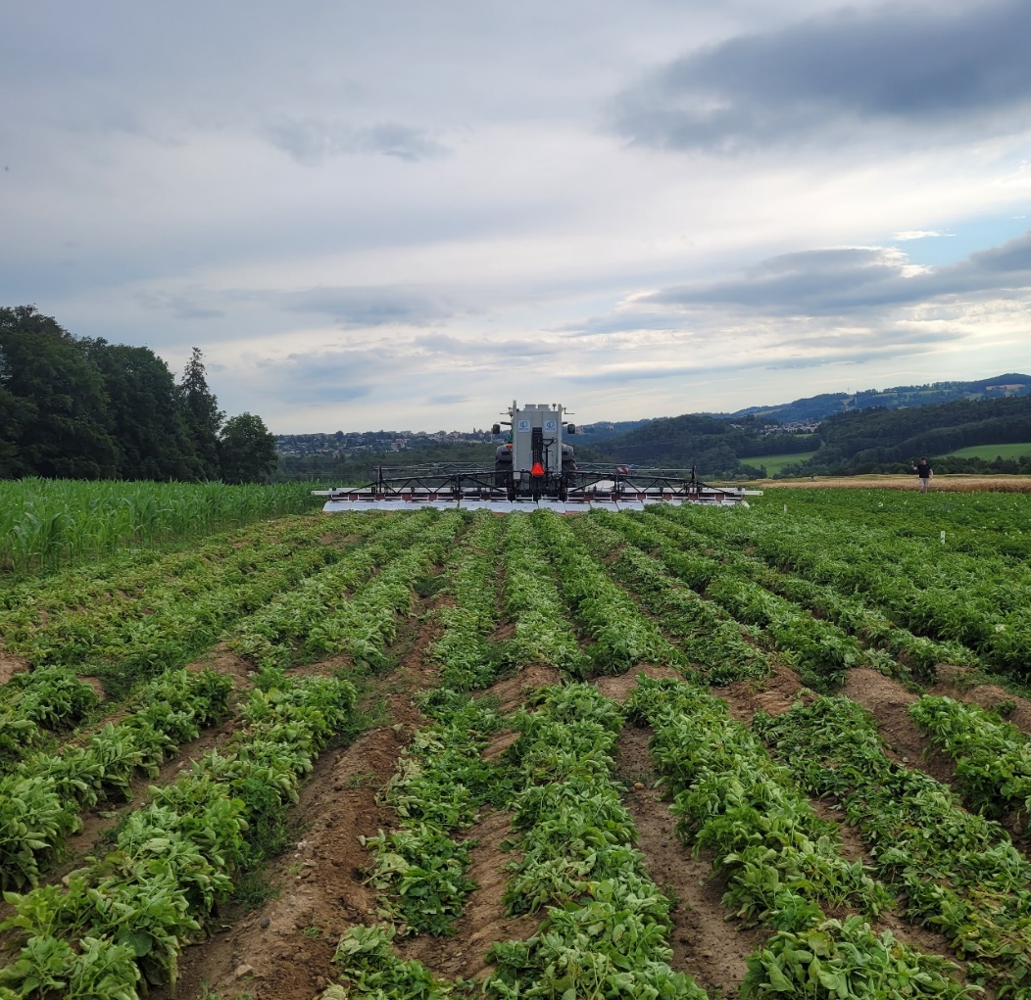
crop.zone
Elektrische Krautvernichtung
AGROLINE Innovagri fenaco Genossenschaft
Nordring 4 4147 Aesch Tel. 058 434 41 90
innovagri@fenaco.com www.innovagri.ch

Slide 2
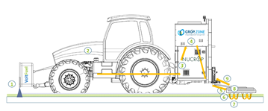
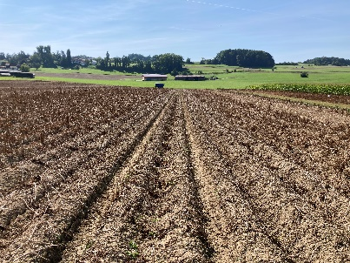
ARGUMENTE FÜR DIE ANWENDUNG MIT CROP.ZONE
100 % chemie –und rückstandfrei
Wirksam ohne Resistenzen
Keine Bodenbearbeitung
TECHNISCHE ECKDATEN
Crop.zone elektrische Alternative für die
Krautvernichtung:
Arbeitsbreite: 9 Meter
Geschwindigkeit: 2-3 ha/h
Tank Volumen: 600 L
Behandlung des Feldes mit crop.zone inkl.
Leitmittel
Erstellung eines Anwendungsprotokolls
Betreuung und Beratung Ihrer Parzelle durch
Ihre LANDI und AGROLINE-Berater
Elektrische Lösung als Ersatz für chemische Herbizide. Buchen Sie die Dienstleistung auf innovagri.ch oder bei Ihrer LANDI.
DIENSTLEISTUNG ECOROBOTIX
 | Speise -und Industriekartoffeln
 | Laubschwache und abreifende Bestände | Laubstarke Bestände
 |  | 1. Variante | 2. Variante
1. Massnahme | crop.zone Technologie | crop.zone Technologie | crop.zone Technologie
2. Massnahme | Nach 3-5 Tagen crop.zone Technologie, nach 5-8 Tagen evtl. Spotlight Plus 1l/ha oder Firebird Plus 2l/ha | nach 3-5 Tagen Spotlight Plus 1l/ha | nach 3-5 Tagen crop.zone Technologie
3. Massnahme |  | nach 5-8 Tagen evtl. Spotlight Plus 1l/ha | nach 5-8 Tagen evtl. Spotlight Plus 1l/ha oder Firebird Plus 2l/ha

